Slide 1
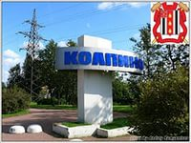
Маршруты выходного дня
Рекомендации для родителей
Образовательная область
Художественно-эстетическое развитие

Slide 2
Встречаем весну
Цель: формировать эстетическое восприятие окружающего мира
Задачи:
Развивать чувство прекрасного через рассматривание окружающей природы
Формировать представления о приметах прихода весны
Способствовать умению различать разные породы деревьев
Создать условия для формирования заинтересованности родителей.

Slide 3
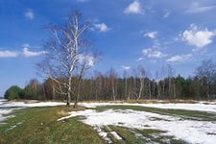
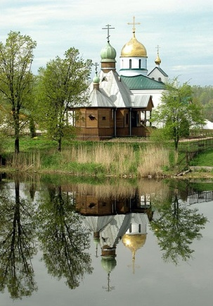
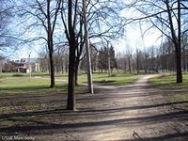
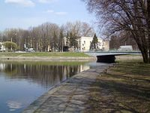
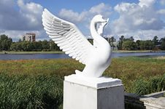
Куда пойти с ребенком в выходной день?
В нашем городе много красивых мест, где можно приятно провести время с пользой для ребенка

Slide 4
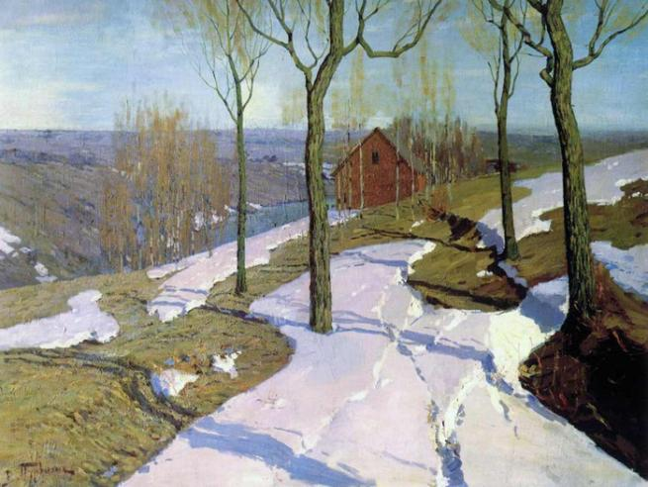
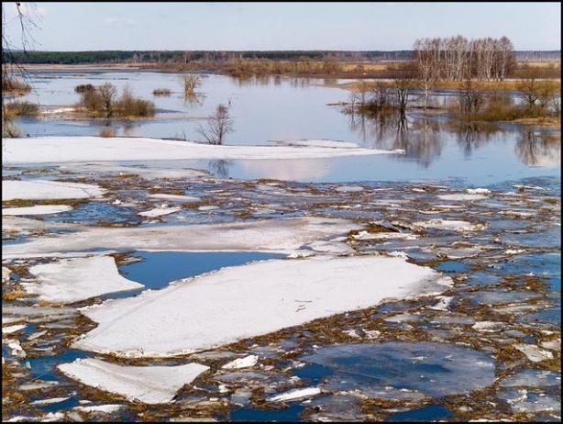
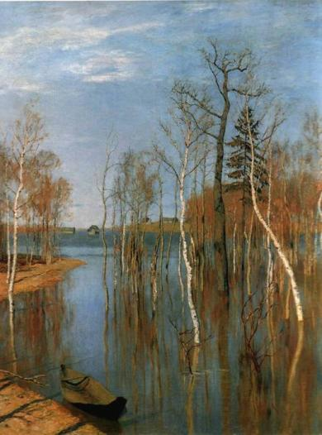
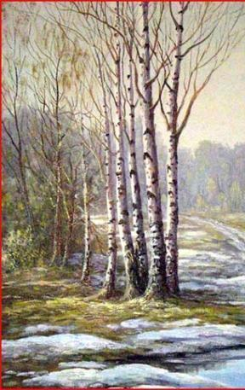
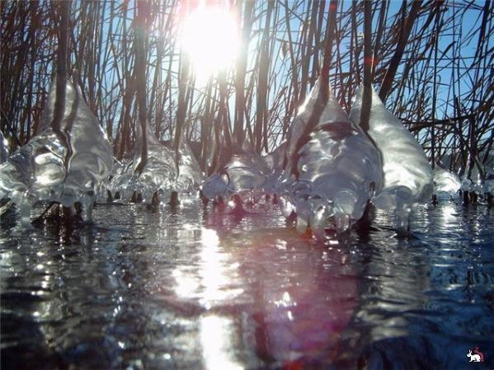
Ледоход. Половодье. Проталины.

Slide 5
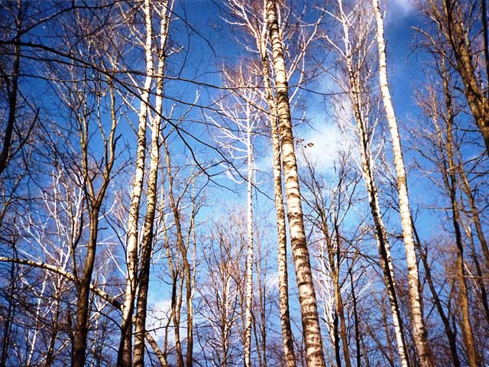
Найдите в парке березу и рассмотрите ее, полюбуйтесь на ее красоту

Slide 6
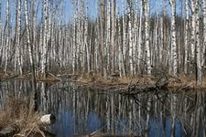
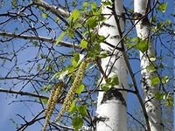
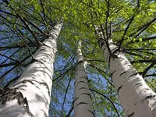
ЛЮБЛЮ БЕРЕЗКУ РУССКУЮ
Русская берёзка ... Её можно встретить везде. Она первая заселяет новые места и украшает лес своими кружевными кронами.

Slide 7
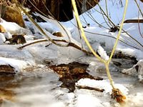
Презентацию подготовила
педагог дополнительного образования ГБДОУ№2 Колпинского района, г. СПб Кизейкова Тамара Владимировна.
(смотрите II часть)
В работе использованы фото из интернета (Яндекс картинки)

